Slide 1

مدل‌سازی مشترک موضوع و احساس در داده‌های متنی با استفاده از شبکه‌های عصبی
مسعود فاطمی
استاد راهنما: دکتر مهران صفایانی
استاد مشاور: دکتر عبدالرضا میرزایی
خرداد 96

Slide 2
فهرست مطالب
مقدمه
مرور کارهای پیشین
روش پیشنهادی
پیاده‌سازی، آزمایش‌ها و ارزیابی نتایج
نتیجه‌گیری
پیشنهادهای آبنده

Slide 3
مقدمه
اهداف و نوآوری‌ها
موضوع و مدل موضوعی
آنالیز احساس
مدل‌سازی موضوع و احساس
کیسه‌ی کلمات
زنجیره‌ی مارکوف مونت کارلو
الگوریتم واگرایی مقابله

Slide 4
مقدمه: اهداف و نوآوری‌ها
گسترش روز افزون دنیای تکنولوژی و اینترنت و تولید شکل‌های مختلف داده با سرعتی بسیار زیاد.
نیاز به مدل‌هایی که به صورت اتوماتیک تونایی تعامل با حجم عظیم داده‌ها را داشته باشند.
بردازش این داده‌ها و استخراج اطلاعات مفهومی برای ما بسیار مفید است.
استخراج اطلاعات مفهومی و کاوش عقاید در داده‌های متی در حوزه‌ی مباحث مربوط به کاوش متن

Slide 5
مقدمه: اهداف و نوآوری‌ها
مدل‌های موضوعی: رویکردهایی در حوزه‌ی متن کاوی که به استخراج اطلاعات مفهومی می‌بردازند.
بیشتر ساختارهای موجود برای مدل‌سازی موضوعی رویکردهایی احتمالاتی بر بایه‌ی مدل‌های گرافی و شبکه‌های بیزی هستند.
عدم وجود ساختاری بر بایه‌ی شبکه‌های عصبی برای مدل‌سازی مشترک موضوع و احساس به صورت همزمان و همچنین محدودیت‌ها و مشکلات مدل‌های موجود.
یک رویکرد جدید برای مدل‌سازی مشترک موضوع و احساس در داده‌ای متنی بر بایه‌ی شبکه‌های عصبی

Slide 6
مقدمه: موضوع و مدل موضوعی
مدل موضوعی: رویکردهایی در حوزه‌ی یادگیری ماشین و بردازش زبا طبیعی به خصوص متن کاوی که به استخراج اطلاعات مفهومی می‌بردازند.
مدل موضوعی: کشف و نمایش یک چکیده از موضوع‌هایی که در یک سند یا مجموعه اسناد وجود دارند.
موضوع: مجموعه یا خوشه‌ای از کلمات که از نظر معنایی به یکدیگر نزدیک هستند و در یک دسته قرار می‌گیرند.

Slide 7
مقدمه: آنالیز احساس و مدل‌سازی موضوع و احساس
آنالیز احساس، کاوش عقاید: در حوزه‌ی بردازش زبان طبیعی، آنالیز متن زبان‌شناسی محاسباتی.
شناسایی، استخراج، تعیین کمیت و طبقه‌بندی احساس و اطلاعات مفهومی(نگرش‌ها و نظرات).
مدل‌سازی مشترک احساس موضوع: تشخیص موضوع‌ها و احساس همراه با هرکدام.

Slide 8
مقدمه: کیسه‌کلمات
Bag of Words (BoW) راهی برای نمایش داده‌ها در مباحث بردازش زبان طبیعی و بازیابی اطلاعات.
هر سند متنی برداری از اعداد صحیح.
عدم رعایت اصول و قواعد گرامری.
تکرار کلمات متمایز به عنوان ویژگی در نظر گرفته می‌شود.

Slide 9
مقدمه: MCMC و CD
زنجیره‌ی مارکوف مونت کارلو (Markov Chain Monte Carlo) یک روش تولید نمونه از توزیع‌های احتمالاتی
اگوریتم واگرایی مقابله (Contrastive Divergence) اولین بار در سال 2002 توسط آقای هینتون ارایه گردید.
CD یک الگوریتم یادگیری تقریبی بیشینه‌سازی مورد انتظار.

Slide 10
مرور کارهای پیشین
از نظر نوع داده‌ی ورودی
- یک حالته
- چند حالته
از نظر ساختاری
- مدل‌های گرافی و بیزی
- مدل‌های شبکه عصبی
از نظر نحوه‌ی عملکرد
- مدل‌های تخمین ‌زننده‌ی توزیع‌های احتمالی
- مدل‌های موضوعی
- مدل‌های مشترک موضوع-احساس

Slide 11
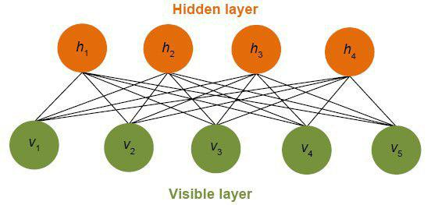
مرور کارهای پیشین: RBM
شبکه عصبی – تخمین زننده‌ی توزیع – یک حالته.
یک مدل احتمالاتی مولد بر بایه‌ی انرژی برای داده‌های باینری.
1986
1993
1995
1992
1994
2000
1998
1996
1999
$$E\left(v,h\right)=− \sum_{i}{ }\sum_{j}{v_{i}W_{ij}h_{j}} − \sum_{i}{v_{i}a_{i}}−\sum_{j}{h_{j}b_{j}}$$
1997
2001
2003
2005
2002
2004
2010
2008
2006
2009
2007
2011
2013
2015
2012
2014
2017

Slide 12
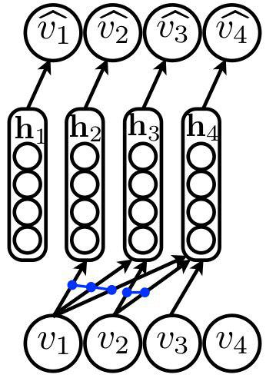
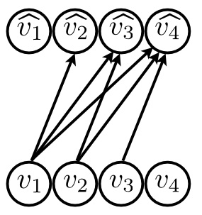
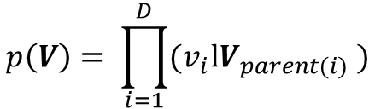
مرور کارهای پیشین: NADE
شبکه عصبی – تخمین زننده‌ی توزیع – یک حالته.
یک مدل احتمالاتی مولد بدون نظارت برای تخمین توزیع در ابعاد بالا.
استفاده از ایده‌ی شبکه‌های بیزین کاملا
مشاهده‌بذیر برای تخمین توزیع.
1986
1993
1995
1992
1994
2000
1998
1996
1999
1997
2001
2003
2005
2002
2004
2010
2008
2006
$$p\left(V\right)= \prod_{i=1}^{D}{{(v}_{i}lV_{parent(i)} )}$$
2009
2007
2011
2013
2015
2012
2014
2017

Slide 13
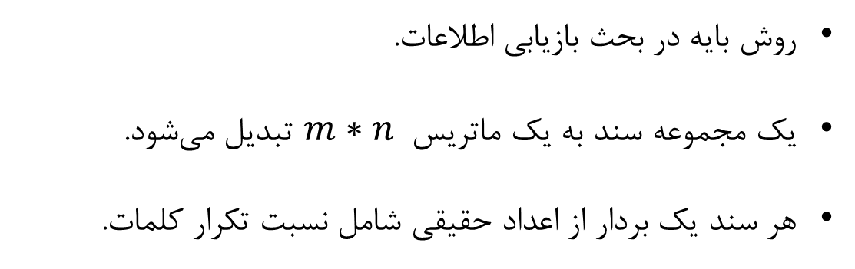
مرور کارهای پیشین: tf-idf
1986
1993
1995
روش بایه در بحث بازیابی اطلاعات.
یک مجموعه سند به یک ماتریس $m∗n$ تبدیل می‌شود.
هر سند یک بردار از اعداد حقیقی شامل نسبت تکرار کلمات.
1992
1994
2000
1998
1996
1999
1997
2001
2003
2005
2002
2004
2010
2008
2006
2009
2007
2011
2013
2015
2012
2014
2017

Slide 14
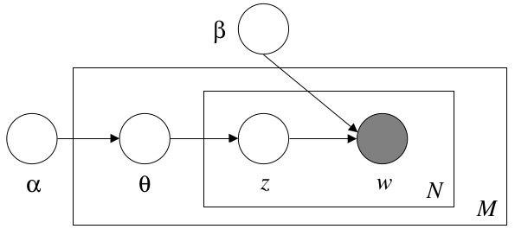
مرور کارهای پیشین: LDA
مدل گرافی– مدل‌سازی موضوع – یک حالته.
یک مدل احتمالاتی مولد برای مدل‌سازی موضوع داده‌های متنی.
مهمترین و معروفترین رویکرد در بخش مدل‌های گرافی.
1986
1993
1995
1992
1994
2000
1998
1996
1999
1997
2001
2003
2005
2002
2004
2010
2008
2006
2009
2007
2011
2013
2015
2012
2014
2017

Slide 15
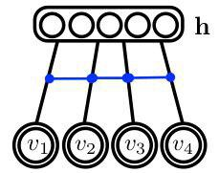
مرور کارهای پیشین: RS
1986
1993
1995
$$E\left(v,h\right)=− \sum_{j}{ }\sum_{k}{W_{jk}h_{j}{\hat{v}}_{k}} − \sum_{k}{{\hat{v}}_{k}a_{k}}−D\sum_{j}{h_{j}b_{j}}$$
1992
1994
2000
1998
1996
شبکه عصبی – مدل‌سازی موضوع – یک حالته.
یک مدل احتمالاتی مولد برای مدل‌سازی موضوع داده‌های متنی.
انرژی بیس و گسترش یافته‌ی RBM.
اولین رویکرد با شبکه عصبی.
1999
1997
2001
2003
2005
2002
2004
2010
2008
2006
2009
2007
2011
2013
2015
2012
2014
2017

Slide 16
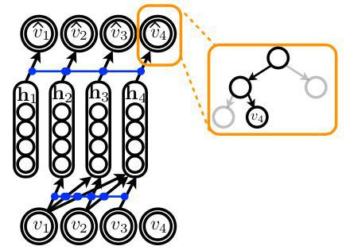
مرور کارهای پیشین: DocNADE
1986
1993
1995
شبکه عصبی – مدل‌سازی موضوع – یک حالته.
یک مدل احتمالاتی مولد برای مدل‌سازی موضوع داده‌های متنی.
ترکیب RS و NADE.
استفاده از یک ساختار درختی در
لایه‌ی نهایی
1992
1994
2000
1998
1996
1999
1997
2001
2003
2005
2002
2004
2010
2008
2006
2009
2007
2011
2013
2015
2012
2014
2017

Slide 17
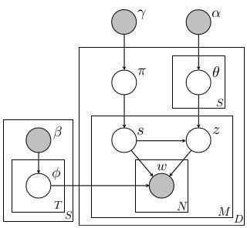
مرور کارهای پیشین: ASUM
1986
1993
1995
مدل گرافی– مدل‌سازی موضوع و احساس – یک حالته.
اولین مدل برای مدل‌سازی موضوع و احساس در داده‌های متنی.
گسترش یافته‌ی LDA
1992
1994
2000
1998
1996
1999
1997
2001
2003
2005
2002
2004
2010
2008
2006
2009
2007
2011
2013
2015
2012
2014
2017

Slide 18
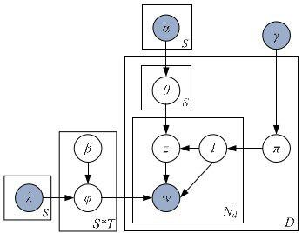
مرور کارهای پیشین: JST
1986
1993
1995
مدل گرافی– مدل‌سازی موضوع و احساس – یک حالته.
یک مدل مولد گرافی برای مدل‌سازی موضوع و احساس در داده‌های متنی.
گسترش یافته‌ی LDA
نظارت شده‌ی ضعیف.
1992
1994
2000
1998
1996
1999
1997
2001
2003
2005
2002
2004
2010
2008
2006
2009
2007
2011
2013
2015
2012
2014
2017

Slide 19
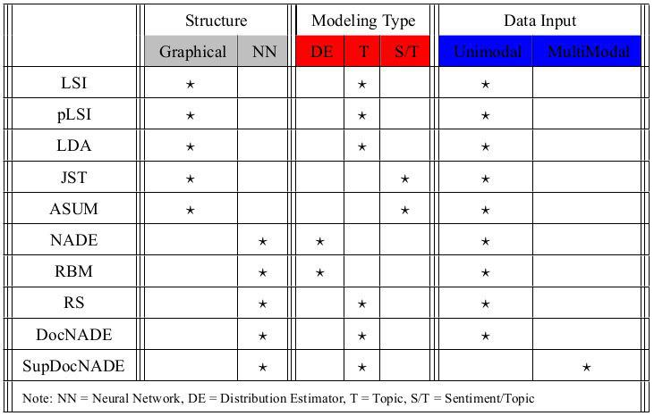
مرور کارهای پیشین

Slide 20
روش پیشنهادی
روش مولد احتمالاتی
بر پایه‌ی شبکه‌ی عصبی (RBM)
گسترش یافته مدل RS
یک مدل نظارت شده
مدل‌سازی مشترک موضوع و احساس

Slide 21
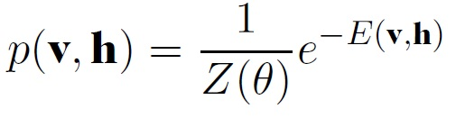
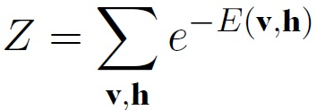
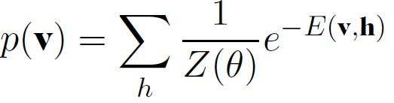
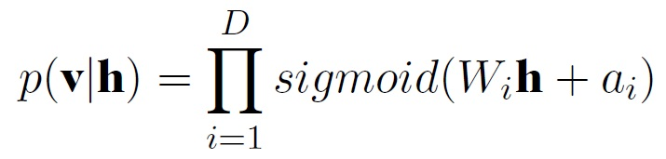
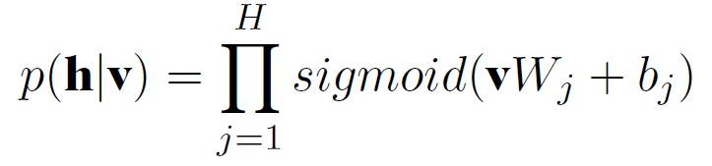
روش پیشنهادی
$$E\left(v,h\right)=− \sum_{i}{ }\sum_{j}{v_{i}W_{ij}h_{j}} − \sum_{i}{v_{i}a_{i}}−\sum_{j}{h_{j}b_{j}}$$

Slide 22
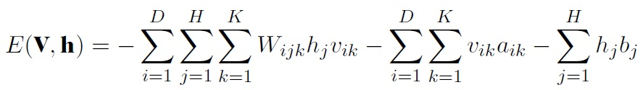
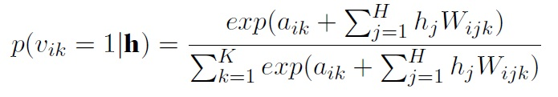
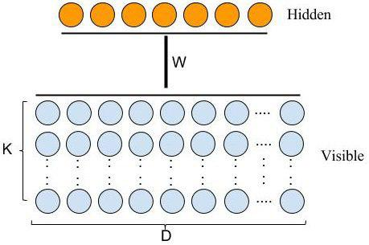
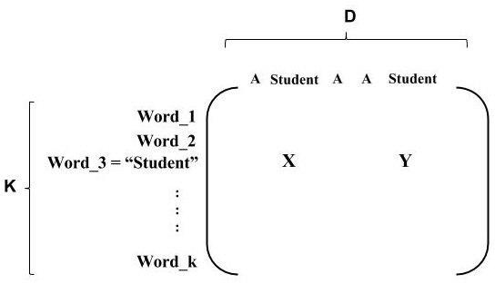
روش پیشنهادی

Slide 23
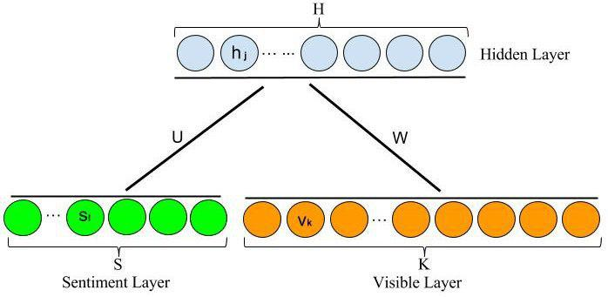
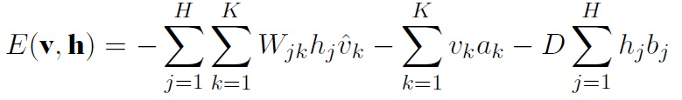
روش پیشنهادی

Slide 24
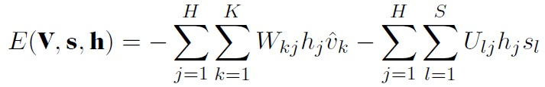
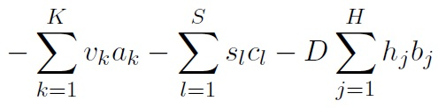

روش پیشنهادی

Slide 25
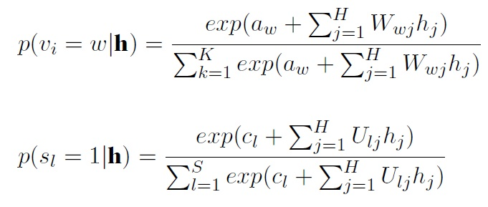
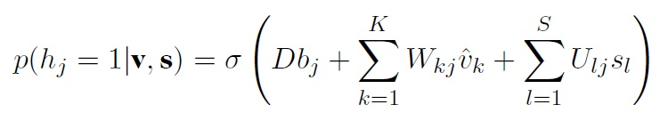
روش پیشنهادی

Slide 26
پیاده‌سازی، آزمایش‌ها و ارزیابی نتایج
ارزیابی به عنوان یک مدل مولد در فرآیند مدل‌سازی اسناد
مجسم‌سازی موضوع‌های یاد گرفته شده
طبقه‌بندی احساس
بازیابی اطلاعات
پیش‌پردازش‌های متنی
پایگاه داده‌ها
لغت‌نامه احساس
آماده‌سازی پایگاه داده ها
جزئیات آموزش مدل پیشنهادی

Slide 27
پیش‌پردازش های متنی
علامت گذاری (Tokenization)
ریشه‌یابی لغوی (Stemming) car, cars, car’s ----> car
ریشه‌یابی نحوی (Lemmatization) am, is, are ----> be
حذف کلمات توقف (Remove Stop Words) me, my, myself, can, will, …

Slide 28
پایگاه داده ها
بایگاه داده‌ی بازبینی فیلم (Movie Review)
ورژن 2، 2000 بازبینی از سایت IMDB، میانگین 30 جمله هر بازبینی، سایز دیکشنری 24916
بایگاه داده‌ی 20 گروه خبری (20 News Groups)
18786 سند متنی از مخازن گروه‌های خبری Usenet، 20 موضوع، سایز دیکشنری 2000، 11284 سند
برای آموزش و 7502 سند برای تست
بایگاه داده‌ی احساس چند دامنه (Multi Domain Sentiment)
بازبینی‌های چهار محصول مختلف (کتاب، دی‌وی‌دی، وسایل الکترونیکی، وسایل آشبزخانه) از سایت آمازون،
هر محصول 2000 بازبینی

Slide 29

لغت‌نامه احساس
یک دیکشنری عمومی از بیش شده که برای هر کلمه قطبیت احساس مشخص است.
کلماتی که به هیچ دامنه‌ی خاصی وابسته نیستند.
لغت‌نامه‌ی احساس MPQA، 4053 کلمه با قطبیت مشخص احساس، 1511 کلمه‌ی مثبت و 2542 کلمه‌ی منفی.

Slide 30

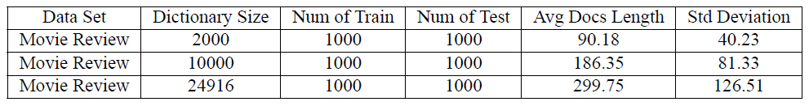
آماده سازی پایگاه داده‌ها
lib-svm: فرمت وردی به مدل.
تبدیل دیتاست MR به فرمت lib-svm با استفاده سه لغت‌نامه.

Slide 31
آماده سازی پایگاه داده‌ها
عدم وجود دیتاستی با برچسب موضوع و احساس.
ایجاد 2 دیتاست دارای برچسب موضوع و احساس.
تخصیص برچسب احساس به بایگاه داده‌ی 20 گروه خبری با شمارش کلمات، یک بایگاه داده با 20 برچسب موضوع و 2 برچسب احساس
ترکیب بایگاه داده‌های بازبینی فبلم و احساس چند دامنه، یک بایگاه داده با 5 برچسب موضوع و 2 برچسب احساس، 10000 سند، 7500 سند برای آموزش و 2500 سند برای تست، MRMDS

Slide 32
جزئیات آموزش مدل پیشنهادی
برای بیاده‌سازی از زبان بایتون نسخه 2.7 استفاده شده است.
ابتدا مدل RS بیاده‌سازی گردید و به مدل بیشنهادی گسترش یافت.
آموزش برای هر سه حالت بایگاه داده‌ی MR، 1000 مرحله آموزش، CD مرتبه 1، سایز Batch برابر با 1، ضریب یادگیری برابر با 0.001، ذخیره‌ی نتایج برای تکرار 200ام و 1000ام، بجز بایاس لایه‌ی مخفی که با صفر مقدار دهی اولیه دیگر بارامترها تصادفی از یک توزیع گوسی با میانگین 0 و واریانس 1.

Slide 33
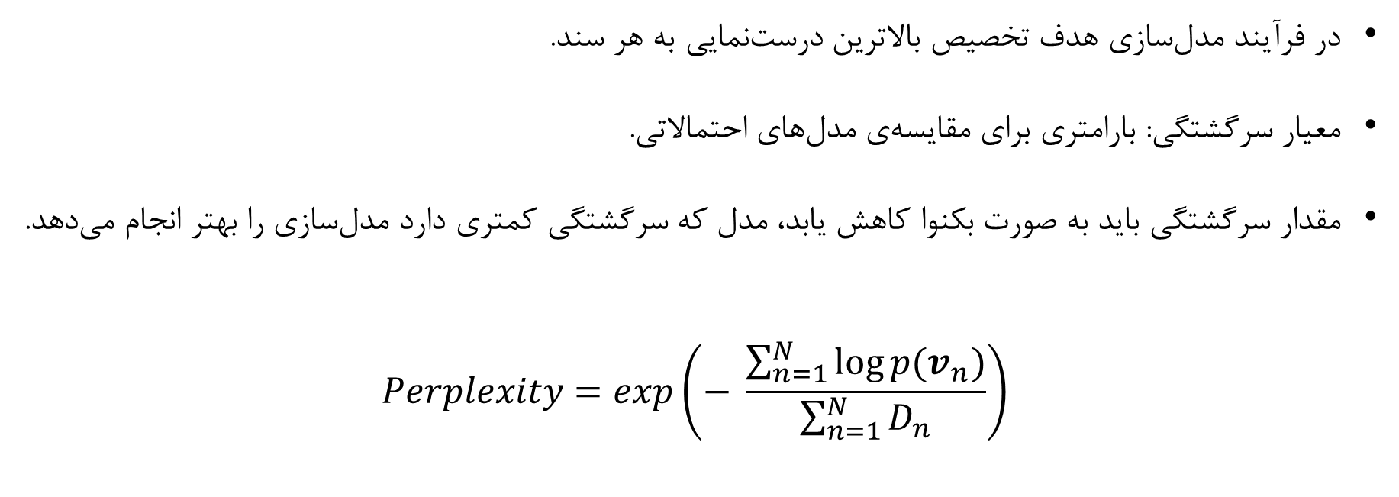
ارزیابی به عنوان یک مدل مولد در فرآیند مدل‌سازی اسناد
در فرآیند مدل‌سازی هدف تخصیص بالاترین درست‌نمایی به هر سند.
معیار سرگشتگی: بارامتری برای مقایسه‌ی مدل‌های احتمالاتی.
مقدار سرگشتگی باید به صورت بکنوا کاهش یابد، مدل که سرگشتگی کمتری دارد مدل‌سازی را بهتر انجام می‌دهد.
$$Perplexity=exp\left(− \frac{\sum_{n=1}^{N}{\log{p(v_{n})}}}{\sum_{n=1}^{N}{D_{n}}}\right)$$

Slide 34
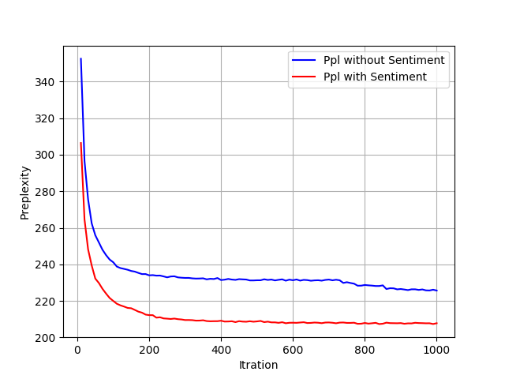
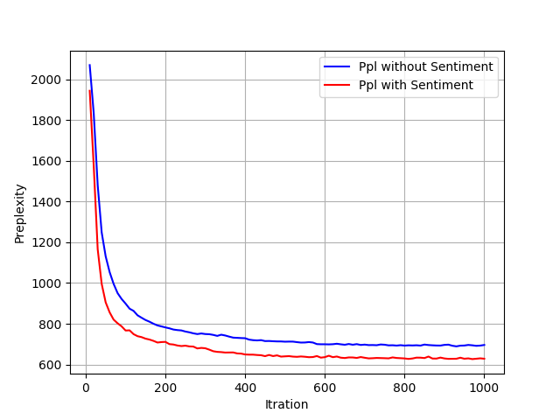
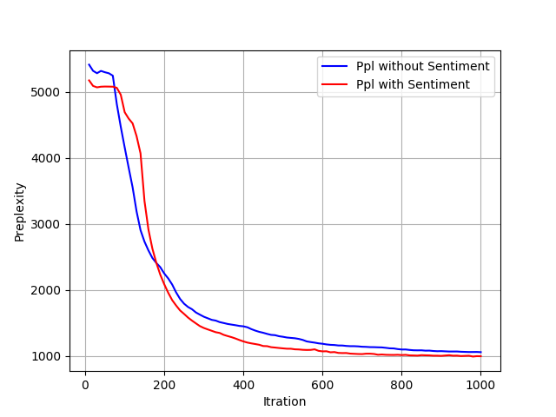
ارزیابی به عنوان یک مدل مولد در فرآیند مدل‌سازی اسناد

Slide 35
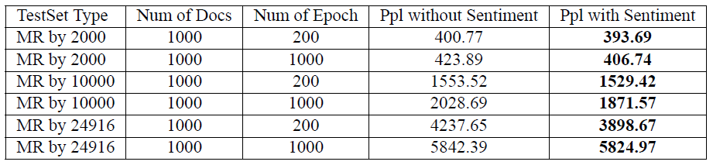
ارزیابی به عنوان یک مدل مولد در فرآیند مدل‌سازی اسناد

Slide 36
مجسم‌سازی موضوع‌های یاد گرفته شده
ارزیابی موضوع‌های یاد گرفته شده توسط مدل از نظر برچسب احساسی با استفاده از لغت‌نامه احساس .MPQA
استفاده از ایده‌ی مجسم‌سازی نتایج در مدل‌های DocNADE و .LDA

Slide 37
مجسم‌سازی موضوع‌های یاد گرفته شده
برای هر سه حالت باگاه داده‌ی MR و برای 2 تکرار 200 و 1000 مراحل زیر را به ترتیب انجام دادیم:
محاسبه‌ی مجموع وزن‌های کلمات مثبت و منفی برای هر موضوع با استفاده از لغت‌نامه‌ی احساس و ماتریس وزن W.
محاسبه‌ی تفاضل مقادیر حساب شده برای هر موضوع ومرتب کردن مقادیر حاصل به صورت نزولی.
انتخاب 5 موضوع از ابتدای لیست مرتب شده ( مثبت‌ترین موضوع‌ها)
و برچسب گذاری مثبت آن‌ها و 5 موضوع از انتهای لیست
مرتب شده ( منفی‌ترین موضوع‌ها) و تخصیص برچسب
منفی به آن‌ها.
مقایسه برچسب‌های تخصیص داده شده با وزن
لایه‌ی احساس و محاسبه‌ی دقت.

Slide 38
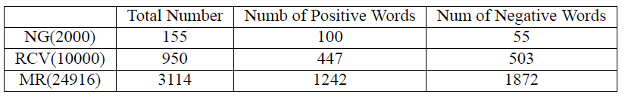
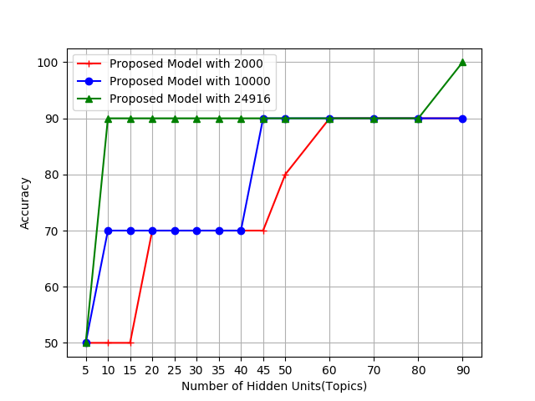
مجسم‌سازی موضوع‌های یاد گرفته شده

Slide 39
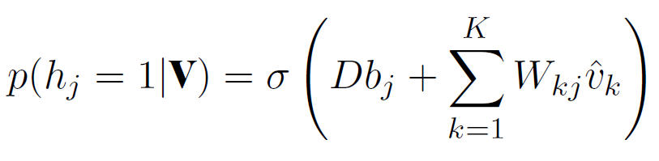
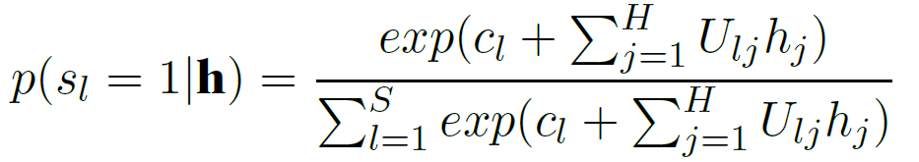
طبقه‌بندی احساس
نتایج حاصل از طبقه‌بندی احساس بر روی دیتاست MR.
محاسیه‌ی دقت در فرآیند طبقه‌بندی برای مدل بایه با شمارش کلمات با استفاده از لغت‌نامه‌ی احساس MPQA.
استفاده از دقت حاصل از روش‌های SVM و دو شبکه عصبی (یک شبکه با مقدار دهی اولیه تصادفی و یک شبکه با مقداردهی اولیه توسط بارامترهای یاد گرفته شده با رویکرد بیشنهادی) برای ارزیابی.
(MLP، تعداد نورون‌ها در لایه‌ی اول برابر با تعداد موضوع‌ها و در لایه‌ی دوم برابر تعداد احساس‌ها، تابع خطا Cross
Entropy، لایه‌ی اول tanh و لایه‌ی دوم Softmax

Slide 40
طبقه‌بندی احساس

Slide 41
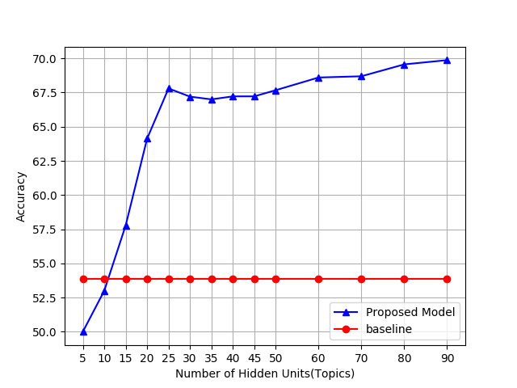
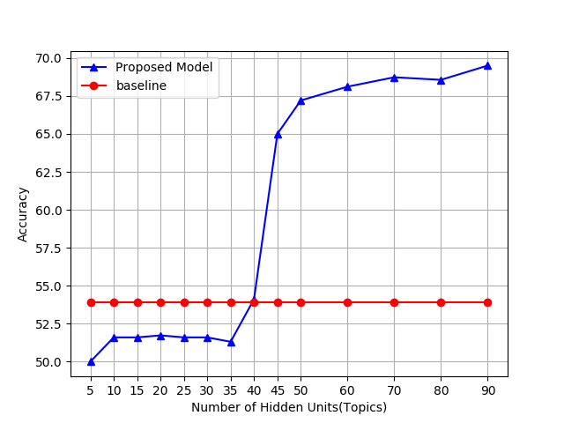
طبقه‌بندی احساس

Slide 42
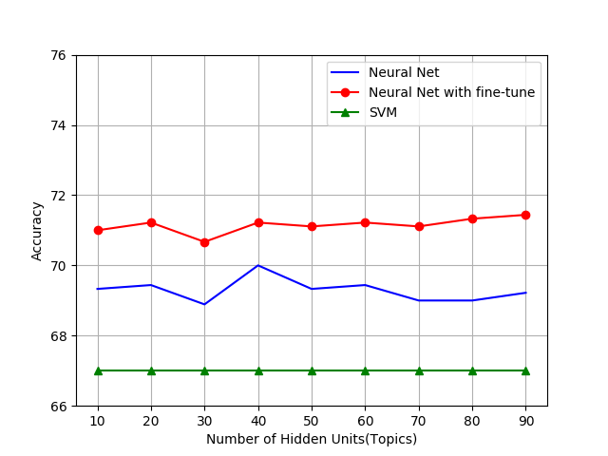
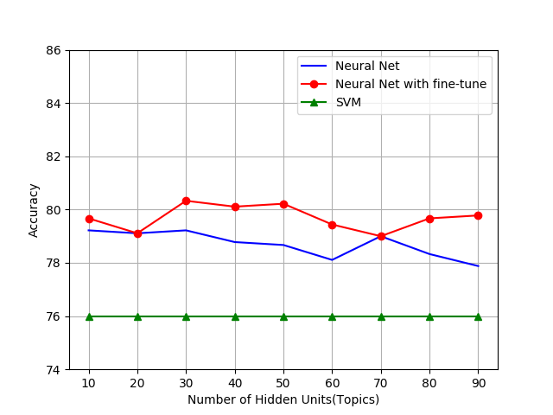
طبقه‌بندی احساس

Slide 43
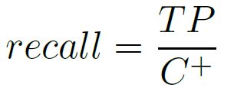
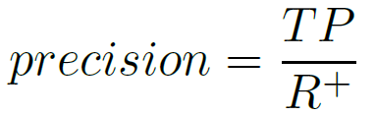
بازیابی اطلاعات
مشاهده‌‌ی تاثیر در نظر گرفتن احساس در دقت بازیابی اطلاعات.
برای ارزیابی از نمودار صحت در برابر بازیابی (Precision vs Recall) به ازای تعداد تعداد موضوع برابر با
50 استفاده می‌کنیم.

Slide 44
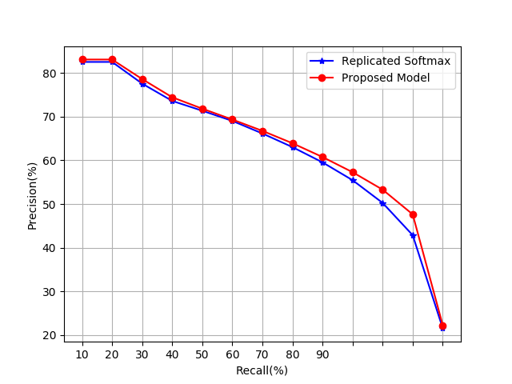
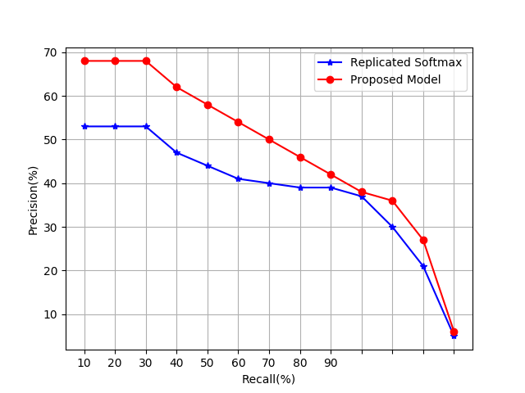
بازیابی اطلاعات

Slide 45
نتیجه‌گیری
رشد چشمگیر دنیای دنیای امروز و افزایش استفاده از اینترنت و رسانه‌های اجتماعی منجر به تولید حجم عظمی
از داده‌ها گردیده است.
نیاز به ساختارهایی داریم که به صورت اتواماتیک توانایی بردازش و استخراج اطلاعات مفید از این داده‌ها را داشته باشند.
مدل‌های موضوعی دسته روش‌هایی که به صورت خودکار اطلاعات مفهومی را استخراج می‌کنند.
عدم وجود رویکردی برای مدل‌سازی مشترک موضوع و احساس با استفاده از شبکه عصبی.
ارایه‌ی یک رویکرد جدید با استفاده از شبکه‌های عصبی برای مدل‌سازی موضوع و احساس.
مقایسه با رویکردهای موجود در بخش‌های مختلف و کسب نتایج بهتر.

Slide 46
پیشنهاد‌های آینده

